Slide 1
H2b
26-10-2020

Slide 2
agenda
Data toets en boekopdracht
H2Q en H2A vrijdag 27 november inleveren boekopdracht via Magister en/of mail
Toets H2Q en H2A in week 50 (rooster nog onbekend)
Wanneer? | Wat?
Week 50 2020 | Toets hoofdstuk 1
Week 48 2020 | Inleveren boekopdracht

Slide 3
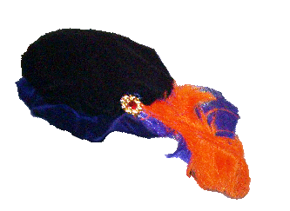
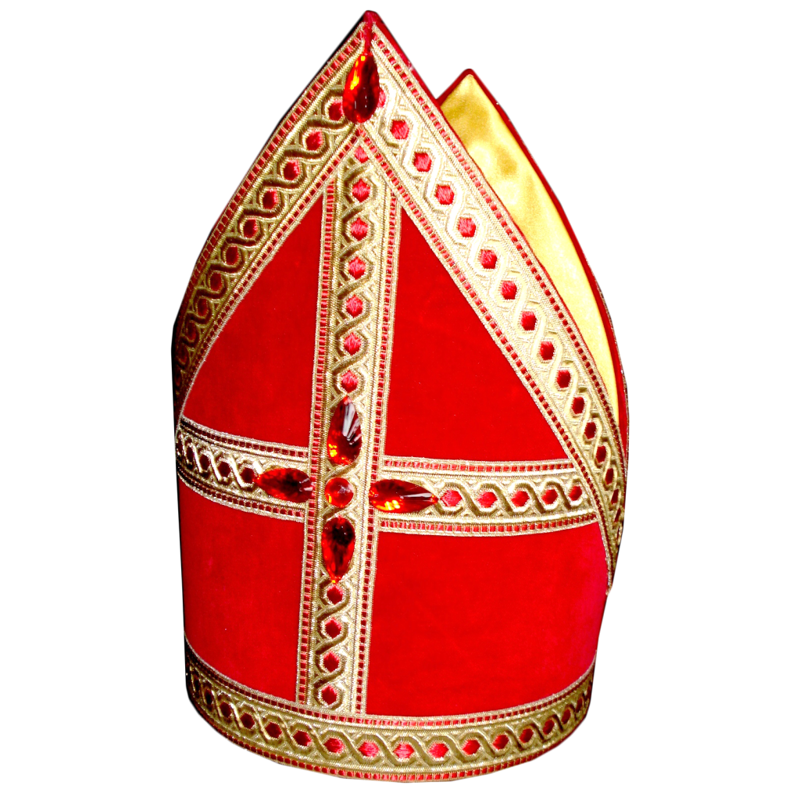
Soorten werkwoorden
HWW/KWW/ZWW
Er zit in elke zin een ZWW óf KWW
HWW zijn de overgebleven ww van de zin (de minst belangrijke)
Er kunnen wel heel pietjes zijn, maar er is maar één Sinterklaas
HWW
ZWW of KWW

Slide 4
Mijn moeder heeft een lekkere taart gebakken.
Belangrijkste werkwoord van de zin = gebakken
Minder belangrijk werkwoord = heeft
Mijn moeder zou een lekkere taart voor mij hebben gebakken.

Slide 5
Hij is erg lief.
Belangrijkste werkwoord = is, dus de
'is' komt van het werkwoord 'zijn' __> KWW
Dus is = KWW

Slide 6
Een paar om te oefenen
Het blijft een moeilijk onderwerp.
Ik zou gister hebben nagekeken.
Zij schijnt zwanger te zijn.
Hij werd een beetje bang van haar boze blik.
Je lijkt wel een boerin met die klompen!

Slide 7
Antwoorden
Het blijft een moeilijk onderwerp.
blijft = kww
Ik zou gister hebben nagekeken.
zou = hww, hebben = hww, nagekeken is zww
Zij schijnt zwanger te zijn.
schijnt = hww, zijn = kww
Hij werd een beetje bang van haar boze blik.
werd = kww
5. Je lijkt wel een boerin met die klompen!
Lijkt = kww

Slide 8
Nog meer oefenen?
Zie https://www.cambiumned.nl/oefeningen/oefening-3-werkwoorden-3-hv/
Succes!

